Slide 1












Linux基础命令与查看日志

Slide 2










目录
1
4
测试中查看日志的好处
Linux常用命令
2
5
linux命令实践（查看日志）
连接Linux服务器常用工具
3
xshell的安装与使用

Slide 3


1
锐普PPT的设计理念
测试中查看日志的好处

Slide 4

测试中查看日志的好处
1、减少定位问题时间：测试过程中，查看服务日志，可以帮助定位问题，如发现问题，可以及时保存日志提供给开发，这样就减少开发定位问题的时间
2、非必现bug：一些不容易复现的bug，开发可以通过日志来定位问题，即使不必现，也可解决。避免存在一些隐患的bug。
3、测试人员自我分析：测试人员可对bug进行简单的分析，报bug时，可以清晰准确的对bug进行描述。
4、加快解决问题的速度。增加工作效率
1

Slide 5

2
连接Linux服务器常用工具

Slide 6
连接linux服务器常用工具
Xshell
SecureCRT
putty
Xshell 是一个强大的安全终端模拟软件，它支持SSH1, SSH2, 以及Microsoft Windows 平台的TELNET 协议。
Xshell可以在Windows界面下用来访问远端不同系统下的服务器，从而比较好的达到远程控制终端的目的
SecureCRT是一款支持SSH（SSH1和SSH2）的终端仿真程序
简单地说是Windows下登录UNIX或Linux服务器主机的软件
随着Linux在服务器端应用的普及，Linux系统管理越来越依赖于远程。在各种远程登录工具中，Putty是出色的工具之一。
Putty是一个免费的、Windows x86平台下的Telnet、SSH和rlogin客户端。
对于远程连接服务器查看日志来说，工具没有什么本质区别，使用哪个都可以。本次讲使用xshell

Slide 7
3
xshell的安装与使用

Slide 8
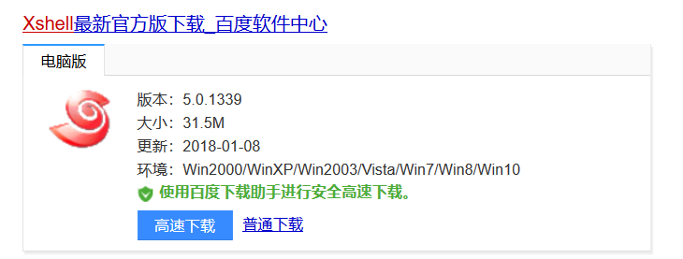
Xshell的安装和使用
Xshell的安装
百度搜索Xshell，下载安装即可。选择默认下一步就可以

Slide 9
查看日志需要的准备工作
1、连接vpc
2、确认自己的测试环境
3、wiki查看服务器的用户名和密码
4、与开发确认日志的路径

Slide 10
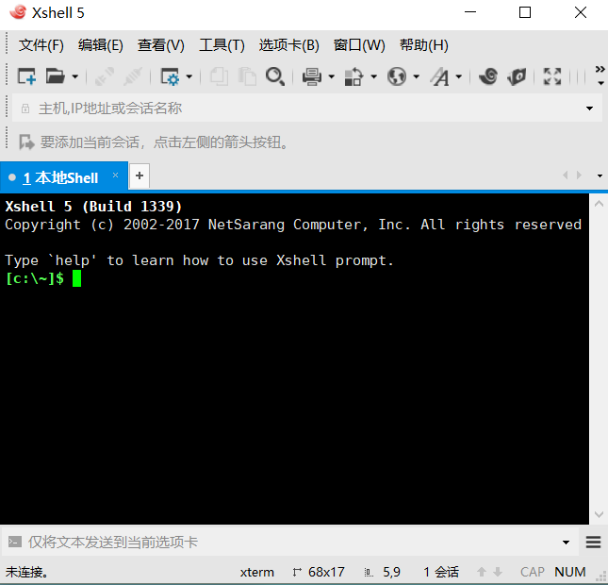
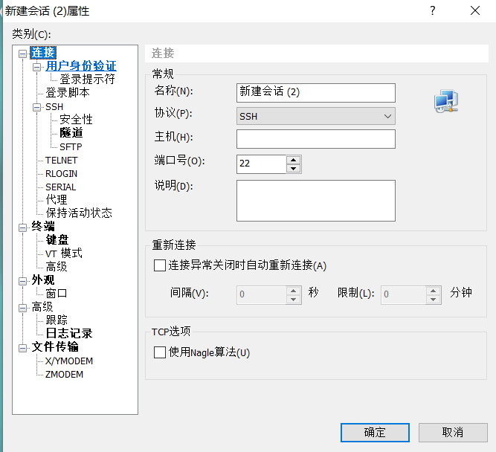
Xshell的安装和使用
首界面
新建连接

Slide 11
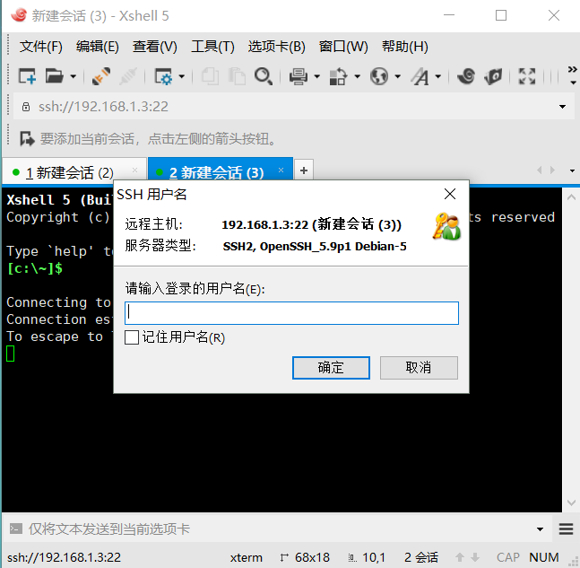
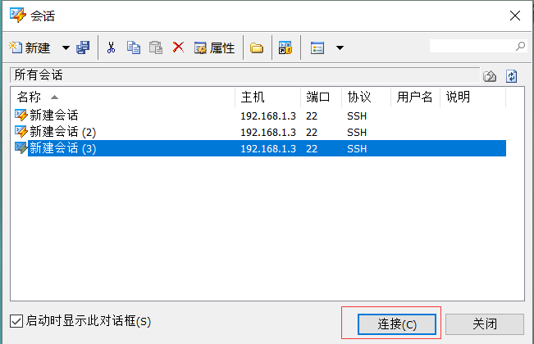
Xshell的安装和使用
登录服务器演示

Slide 12
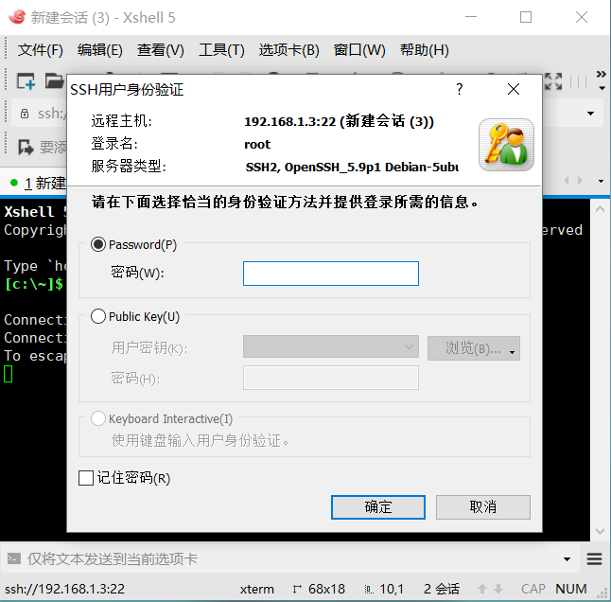
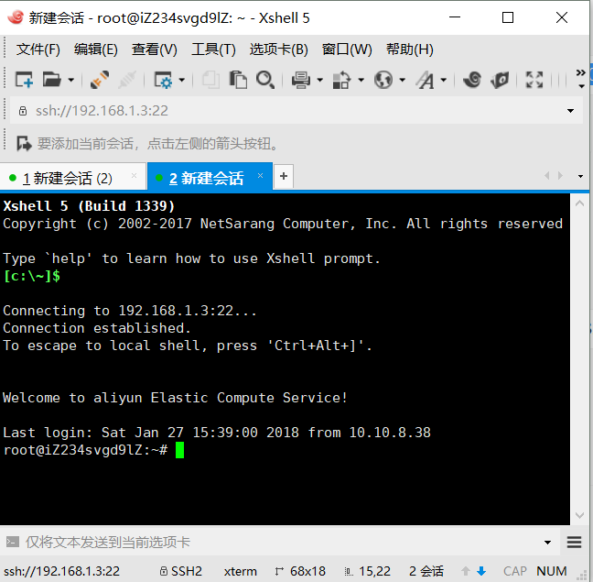
Xshell的安装和使用
登录服务器演示

Slide 13













Linux常用命令
4

Slide 14
linux查看日志常用命令
查看日志常用linux命令
搜索日志
查看实时日志：tail -f 日志文件
停止查询：ctrl+c/ctrl+v
查看最近100行日志：tail -100f 日志文件
搜索日志：grep 搜索条件 日志文件
搜索前10行日志：grep -B10 搜索条件 日志文件
搜索后10行日志：grep -A10 搜索条件 日志文件
搜索前后10行日志：grep -10 搜索条件 日志文件

Slide 15


5
linux命令实践（查看日志）

Slide 16
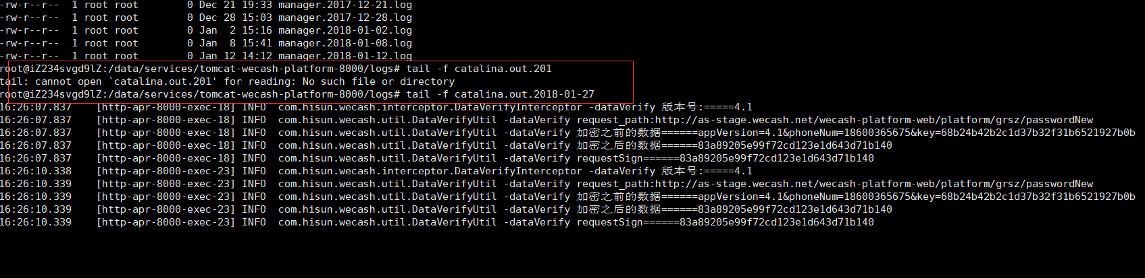
Linux命令实践（查看日志）
tail -f 日志文件.log命令
查询实时日志，可以根据操作查看日志，及时发现问题

Slide 17
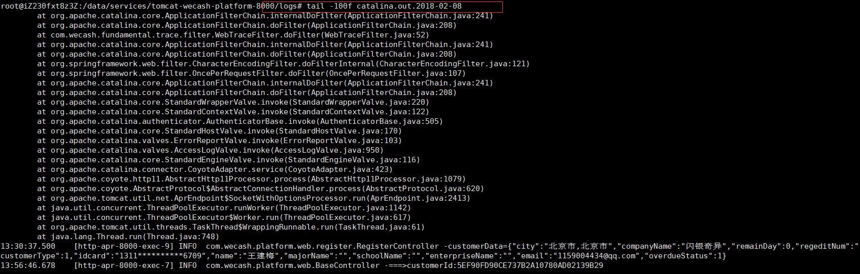
Linux命令实践（查看日志）
tail -100f 日志文件.log命令
使用场景：查询最近100行的日志，日志过多，或者刚刚操作过，又不确定唯一可搜索的条件，这个时候就可以查询最近100行的日志，查找问题。

Slide 18
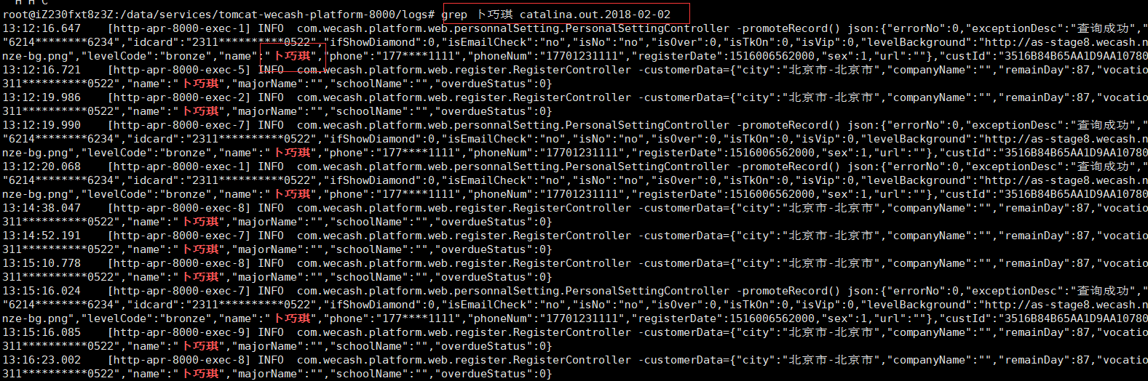
Linux命令实践（查看日志）
grep 搜索内容 日志文件.log命令
精确搜索需要查看的日志，准确定位问题

Slide 19
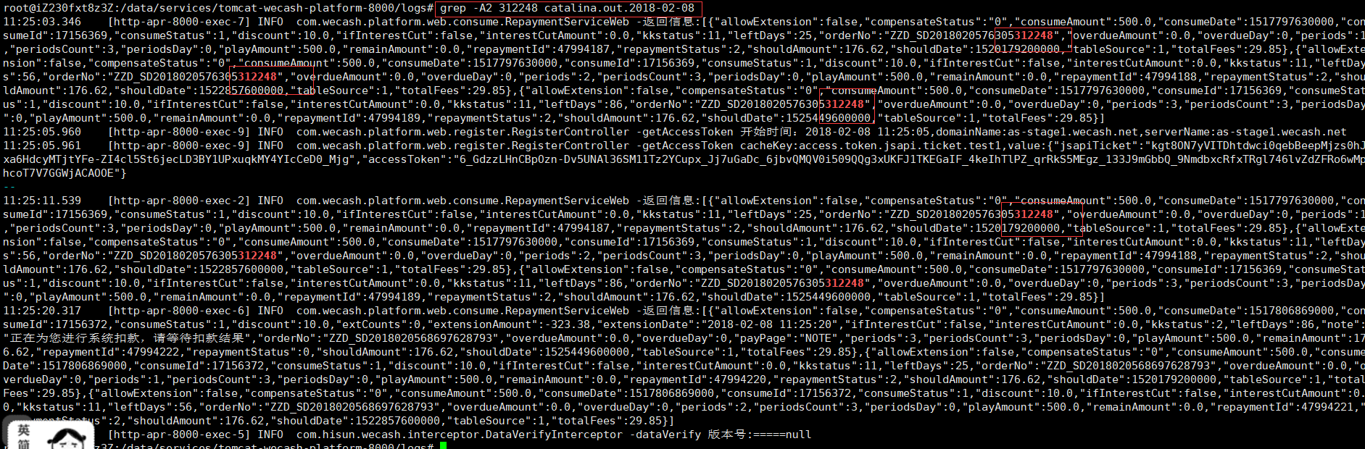
Linux命令实践（查看日志）
grep -10 搜索内容 日志文件.log命令
搜索内容的前后10行日志，更精确的搜索到出错日志的内容。找到出错原因。

Slide 20
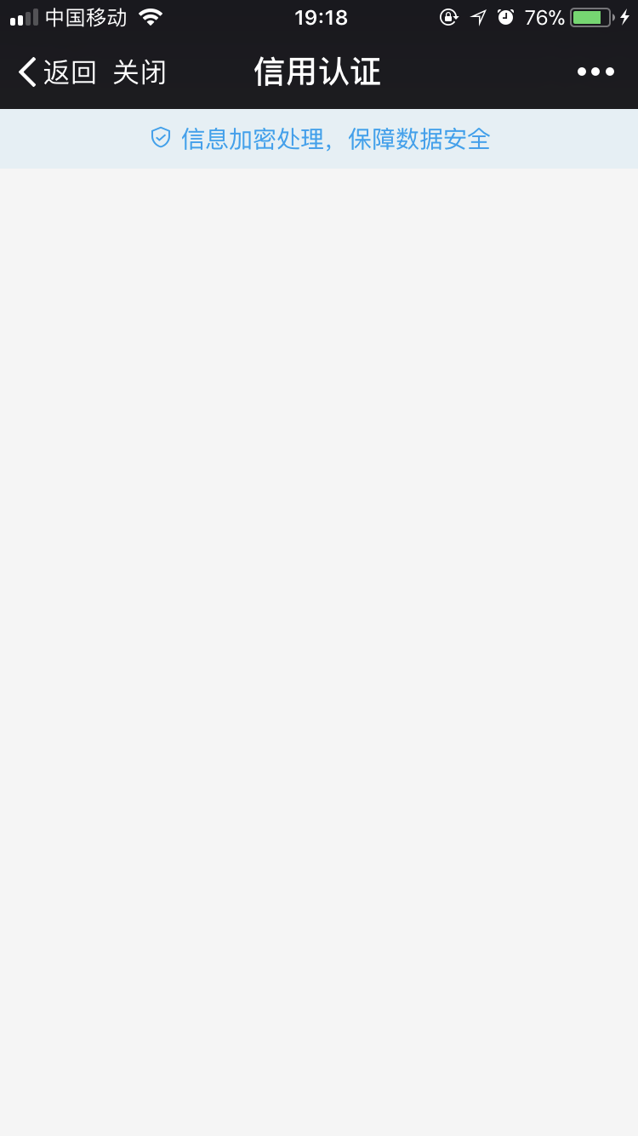
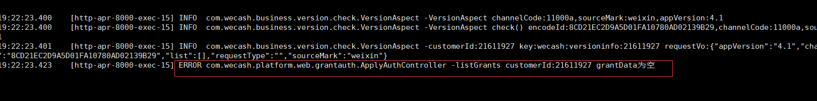
Linux命令实践（查看日志）
出错日志演示
H5：对于H5来说，浏览器测试，接口错误，也是可以查看到的。日志的更多作用可以用来查看其他类型错误
客户端：对于客户端来说，没办法及时看到接口的返回值，此时查看日志会更方便及时的看到报错情况。

Slide 21
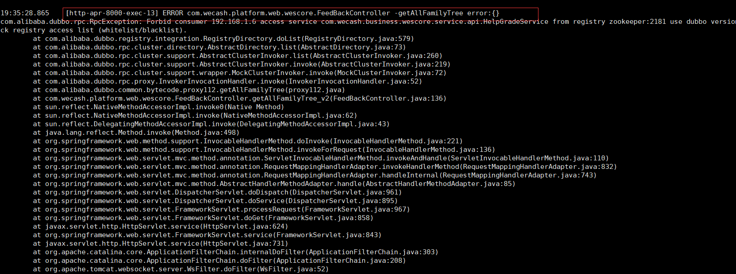
Linux命令实践（查看日志）
出错日志演示-点击意见反馈

Slide 22
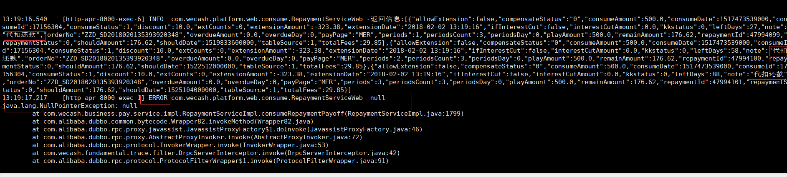
Linux命令实践（查看日志）
出错日志演示-账单还款报错

Slide 23
linux其他常用命令
常用linux命令
其他linux命令
cd /home 进入 '/ home' 目录'
cd .. 返回上一级目录
cd ../.. 返回上两级目录
cd - 返回上次所在的目录
pwd 显示当前路径
ls 查看目录中的文件
ll 查看目录中的文件
ls -F 查看目录中的文件
ls -l 显示文件和目录的详细资料
tree 显示文件和目录由根目录开始的树形结构(1)
lstree 显示文件和目录由根目录开始的树形结构(2)
mkdir dir1 创建一个叫做 'dir1' 的目录'
mkdir dir1 dir2 同时创建两个目录
mkdir -p /tmp/dir1/dir2 创建一个目录树
rm -f file1 删除一个叫做 'file1' 的文件'
rmdir dir1 删除一个叫做 'dir1' 的目录'
rm -rf dir1 删除一个叫做 'dir1' 的目录并同时删除其内容
rm -rf dir1 dir2 同时删除两个目录及它们的内容
mv dir1 new_dir 重命名/移动 一个目录
cp file1 file2 复制一个文件

Slide 24


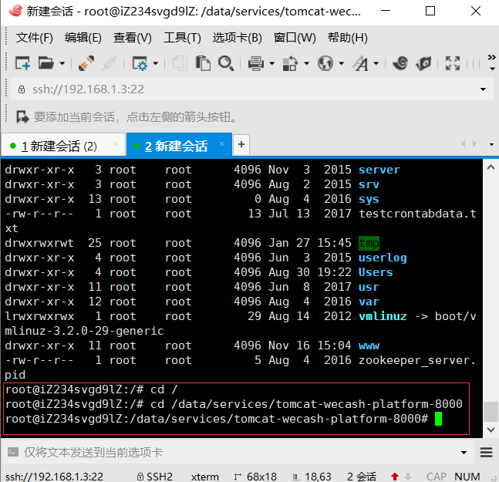
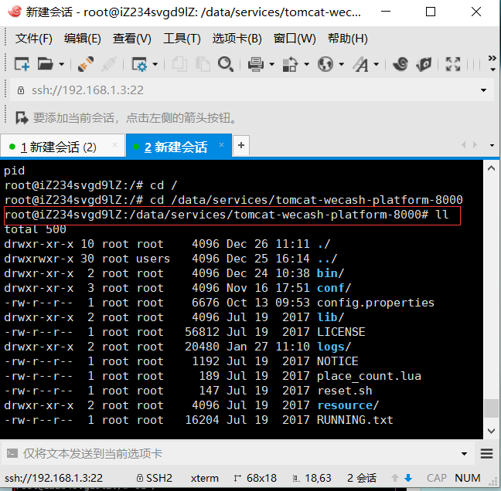
Linux命令实践（查看日志）
cd命令
ll命令

Slide 25
Linux命令实践（查看日志）
第一个：表示文件的属性。Linux的文件基本上分为三个属性：可读（r），可写（w），可执行（x）.d表示目录.
第二个：表示文件个数。如果是文件的话，那这个数目自然是1了，如果是目录的话，那它的数目就是该目录中的文件个数了。
第三个：表示该文件或目录的拥有者。若使用者目前处于自己的Home,那这一栏大概都是它的账号名称。
第四个：表示所属的组（group）。每一个使用者都可以拥有一个以上的组，不过大部分的使用者应该都只属于一个组.
第五个，表示文件大小。文件大小用byte来表示，而空目录一般都是1024byte.
第六个，表示创建日期。以“月，日，时间”的格式表示。
第七个，表示文件名。我们可以用ls –a显示隐藏的文件名

Slide 26

感谢聆听
THANK YOU !

